Slide 1
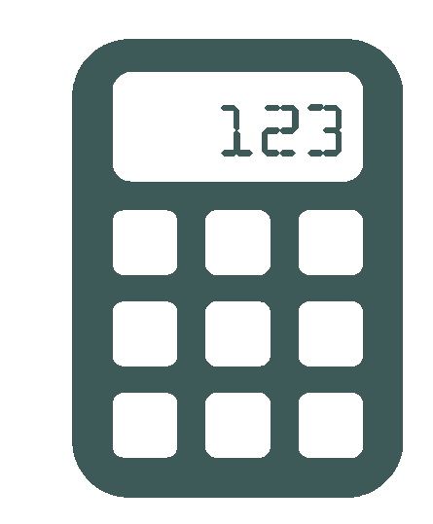
Тема: Додавання та віднімання дробів
з однаковими знаменниками

Slide 2
Пригадаємо
Пам’ятаємо!
Щобдодати два дроби з однаковимизнаменниками, потрібнододатиїхчисельники, а знаменникизалишити без змін:
$$\frac{a}{c}±\frac{b}{c}=\frac{a±b}{c}$$
1. Виконайте дії:
1) $\frac{1}{7}+\frac{3}{7}$2) $\frac{7}{13}+\frac{8}{13}$ 3) $\frac{9}{11}−\frac{5}{11}$
2. Виконайте дії:
Пригадайте!
$$−a−\left(−b\right)=−a+b$$
1)$−\frac{11}{15}+\frac{2}{15}$ 2) $−\frac{3}{10}−\frac{7}{10}$ 3) $−\frac{2}{7}−\left(−\frac{1}{7}\right)$
3. Виконайте дії:
$18 −3\frac{2}{17}$
$6\frac{5}{7}−2\frac{3}{7}$
$3\frac{4}{9}+4\frac{8}{9}$

Slide 3
Теорія
Щоб додати раціональні дроби з однаковими знаменниками, треба додати їх чисельники, а знаменник лишити без змін.
ЗАПАМ’ЯТАЙТЕ
$\frac{a}{c}+\frac{b}{c}=\frac{a+b}{c}$,
де $a, b, c$ – многочлени, причому $c≠0$
Наприклад.
$$\frac{5d}{2x}+\frac{3d}{2x} =\frac{5d+3d}{2x}=\frac{8d}{2x}=\frac{4d}{x}$$
Щоб відняти раціональні дроби з однаковими знаменниками, треба відняти їх чисельники, а знаменник лишити без змін.
ЗАПАМ’ЯТАЙТЕ
Наприклад.
$$\frac{8p}{3y}−\frac{5p}{3y} =\frac{8p−5p}{3y}=\frac{3p}{3y}=\frac{p}{y}$$
$\frac{a}{c}−\frac{b}{c}=\frac{a−b}{c}$,
де $a, b, c$ – многочлени, причому $c≠0$

Slide 4
Алгоритм додавання (віднімання) дробів з однаковими знаменниками
Запишіть дію додавання (віднімання) чисельників дробів, використовуючи спільну риску, а знаменник залиште той самий.
Виконайте в отриманому чисельнику відповідні дії додавання (віднімання).
Розкрийте дужки й зведіть подібні доданки, якщо потрібно.
Скоротіть отриманий дріб, якщо це можливо.

Slide 5
Приклад 1.
Виконайте дію:
$$\frac{a+b}{7}$$
$\frac{a}{7}+\frac{b}{7}=$
$\frac{3x}{5}−\frac{x}{5}=$
$\frac{a+b}{x}−\frac{a}{x}=$
$\frac{7x^{2}}{2y}+\frac{5x^{2}}{2y}=$
$\frac{a+4}{9}+\frac{5−a}{9}=$
$\frac{x+y}{8}−\frac{x−3y}{8}=$
$\frac{5m−2}{8m}−\frac{m−10}{8m}=$
$$\frac{3x−x}{5}=\frac{2x}{5}$$
$$\frac{a+b−a}{x}=\frac{b}{x}$$
$$\frac{7x^{2}+5x^{2}}{2y}=\frac{12x^{2}}{2y}=\frac{6x^{2}}{y}$$
$$\frac{a+4+5−a}{9}=\frac{9}{9} =1$$
$$\frac{x+y−\left(x−3y\right)}{8}=\frac{x+y−x+3y}{8}=\frac{4y}{8}=\frac{y}{2}$$
Увага!
$$\frac{5m−2−\left(m−10\right)}{8m}=\frac{5m−2−m+10}{8m}=\frac{4m+8}{8m}=\frac{4\left(m+2\right)}{8m}=\frac{m+2}{m}$$

Slide 6
Приклад 2.
Виконайте дію:
$\frac{3x−7y}{4xy}+\frac{15y−3x}{4xy}=$
$\frac{7a+p^{3}}{3p}−\frac{7a−2p^{3}}{3p}=$
$\frac{5a−b^{4}}{6b^{5}}−\frac{b^{4}+5a}{6b^{5}}=$
$\frac{3a−4}{8a}+\frac{4a+5}{8a}−\frac{1−a}{8a}=$
$$\frac{2\left(9x−5y\right)}{4xy}=$$
$$\frac{3x−7y+15y−3x}{4xy}=$$
$$\frac{9x−5y}{2xy}$$
$$\frac{18x−10y}{4xy}=$$
$$\frac{7a+p^{3}−\left(7a−2p^{3}\right)}{3p}=$$
$$\frac{7a+p^{3}−7a+2p^{3}}{3p}=$$
$$\frac{3p^{3}}{3p}=$$
$$\frac{p^{2}}{1}=p^{2}$$
Слід знати!
Знак «мінус», щоміститься у чисельнику, може бути перенесений як у знаменник, так і наперед дробу:
$$\frac{−a}{b}=\frac{a}{−b}=−\frac{a}{b}$$
$$\frac{5a−b^{4}−\left(b^{4}+5a\right)}{6b^{5}}=$$
$$\frac{5a−b^{4}−b^{4}−5a}{6b^{5}}=$$
$$\frac{−2b^{4}}{6b^{5}}=$$
$$\frac{−1}{3b}=−\frac{1}{3b}$$
$$\frac{3a−4+4a+5−\left(1−a\right)}{8a}=$$
$$\frac{3a−4+4a+5−1+a}{8a}=$$
$$\frac{8a}{8a}=1$$
Пригадайте!
$$\frac{a}{1}=a \frac{a}{a}=1$$

Slide 7
Приклад 3.
Виконайте дію:
$\frac{a}{x−1}+\frac{5}{1−x}=$
$\frac{5x}{x−y}+\frac{5y}{y−x}=$
$\frac{10p}{2p−m}+\frac{5m}{m−2p}=$
$\frac{7a+1}{b−a}+\frac{6a+b+1}{a−b}=$
$$\frac{a}{x−1}+\left(−\frac{5}{\left(x−1\right)}\right)=$$
$$\frac{a}{x−1}−\frac{5}{x−1}=$$
$$\frac{a}{x−1}+\frac{5}{−(x−1)}=$$
$$\frac{a−5}{x−1}$$
Зверніть увагу!
$$a−b=−(b−a)$$
$$\frac{a−b}{b−a}=−1$$
$$1−x=$$
$$\frac{5x}{x−y}+\frac{5y}{−(x−y)}=$$
$$\frac{5x}{x−4}−\frac{5y}{x−y}=$$
$$\frac{5x−5y}{x−y}=$$
$$\frac{5\left(x−y\right)}{x−y}=\frac{5}{1}=5$$
$$\frac{10p}{2p−m}−\frac{5m}{2p−m}=$$
$$\frac{10p−5m}{2p−m}=$$
$$\frac{5\left(2p−m\right)}{2p−m}=5$$
$$\frac{7a+1}{b−a}−\frac{6a+b+1}{b−a}=$$
$$\frac{7a+1−\left(6a+b+1\right)}{b−a}=$$
$$\frac{7a+1−6a−b−1}{b−a}=$$
$$\frac{a−b}{b−a}=−1$$

Slide 8
Приклад 4.
Знайдіть значення виразу:
$\frac{m^{2}}{2m−10}+\frac{25}{10−2m}$, якщо $m=25$
Пригадайте!
$$a^{2}−b^{2}=(a−b)(a+b)$$
$$\frac{m^{2}}{2m−10}+\frac{25}{10−2m}=$$
$$\frac{m^{2}}{2m−10}−\frac{25}{2m−10}=$$
$$\frac{m^{2}−25}{2m−10}=$$
$$=\frac{m^{2}−5^{2}}{2\left(m−5\right)}=$$
$$\frac{\left(m−5\right)\left(m+5\right)}{2\left(m−5\right)}=$$
$$\frac{m+5}{2}$$
якщо $m=25$, то $\frac{m+5}{2}=\frac{25+5}{2}=\frac{30}{2}=15$
Відповідь: 15.

Slide 9
Приклад 5.
Подайте дріб у вигляді суми або різниці цілого виразу і дробу:
$\frac{m+3}{m}=$
$\frac{a^{4}+a^{3}−5}{a^{2}}=$
$\frac{x^{2}+5x−3}{x+5}=$
Зверніть увагу!
$$\frac{a±b}{c}=\frac{a}{c}±\frac{b}{c}$$
$$\frac{m}{m}+\frac{3}{m}=1+\frac{3}{m}$$
$$\frac{a^{4}}{a^{2}}+\frac{a^{3}}{a^{2}}−\frac{5}{a^{2}}=a^{2}+a^{1}−\frac{5}{a^{2}}$$
$$\frac{x\left(x+5\right)−3}{x+5}=\frac{x\left(x+5\right)}{x+5}−\frac{3}{x+5}=x−\frac{3}{x+5}$$

Slide 10
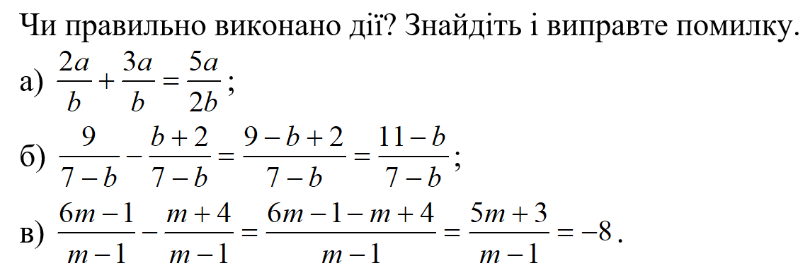
Підіб’ємо підсумки

Slide 11
Дякую за увагу!

